Slide 1
RTS
Bosquejo de las recomendaciones del sistema
Mayo de 2018
Notes:
Imágenes de RTS Transit Center y clientes que observan un horario

Slide 2
Agenda
Actualización sobre el progreso del proyecto
Contexto del proyecto
Lo que escuchamos
Principios rectores
Recursos de movilidad
Bosquejo de las recomendaciones
Estrategia de apertura al público
Comentarios y Preguntas y respuestas

Slide 3
Progreso del proyecto
APERTURA AL PÚBLICO EN TODAS LAS INSTANCIAS
ESTABLECIMIENTO DE METAS Y RECOPILACIONES DE APORTES
ANÁLISIS DE DATOS E IDENTIFICACIÓN DE PRODUCTOS DE SERVICIO DE TRANSPORTE PÚBLICO
ESTRUCTURA DE RUTAS DE REIMAGINE RTS
¡Estamos aquí!
Notes:
La imagen muestra el progreso de la apertura a la comunidad
Establecimiento de metas y recopilaciones de aportes
Análisis de datos e identificación de productos de servicio de transporte público
Estructura de rutas de Reimagine RTS Estamos aquí

Slide 4
Contexto del proyecto
Las inversiones en el transporte público no han logrado mantener el ritmo de las crecientes demandas e inversiones en la comunidad durante la última década.
Esto ha colocado una presión adicional sobre el sistema de transporte público, por lo que es fundamental que RTS centre las inversiones en servicios en los que este pueda ser efectivo y eficiente.
Este plan adecúa el sistema a los fondos actuales.

Slide 5
Lo que escuchamos
Servicio más rápido y más directo
Mayor frecuencia
Conexiones a los empleos
Horario extendido de servicio
Esperas más cortas

Slide 6
Principios rectores
Maximizar la cantidad de usuarios de transporte público
Coordinar con iniciativas comunitarias
Principios rectores
Mejorar la experiencia del cliente
Expandir el transporte público de modo que abarque más opciones de movilidad
Garantizar la sostenibilidad del sistema
Notes:
La imagen ilustra los principios rectores

Slide 7
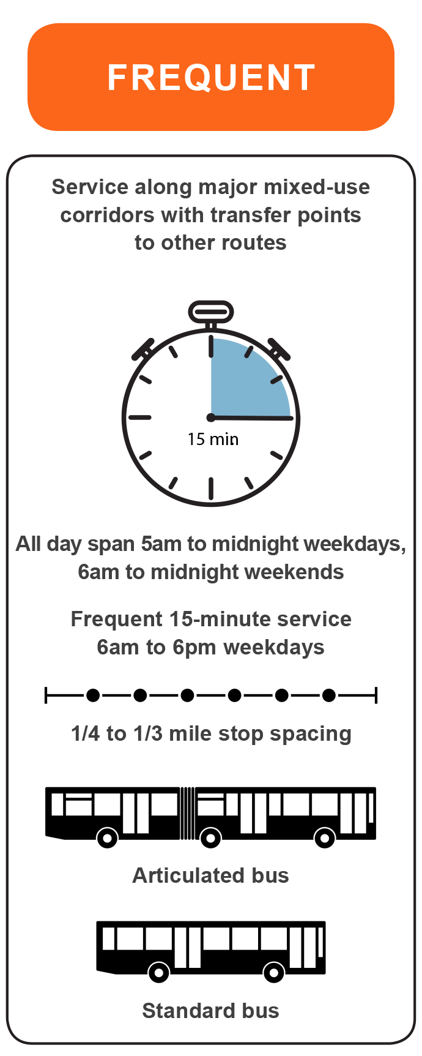
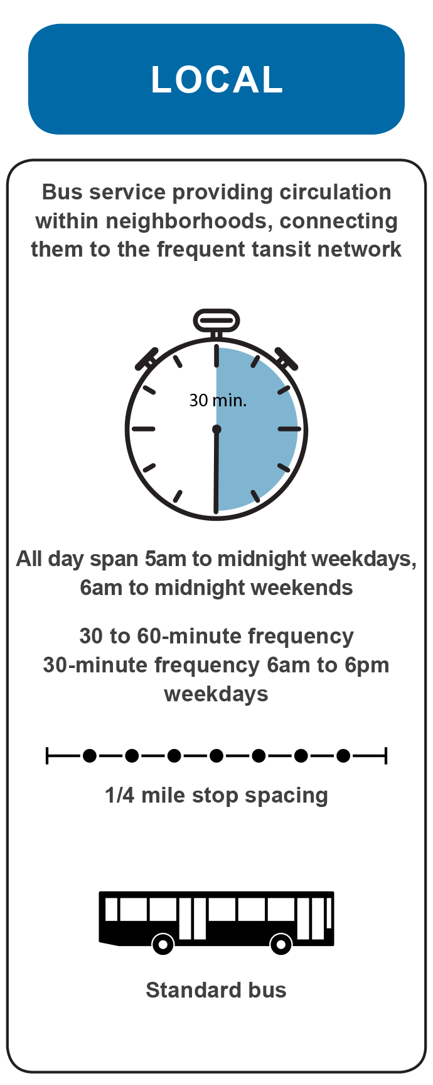
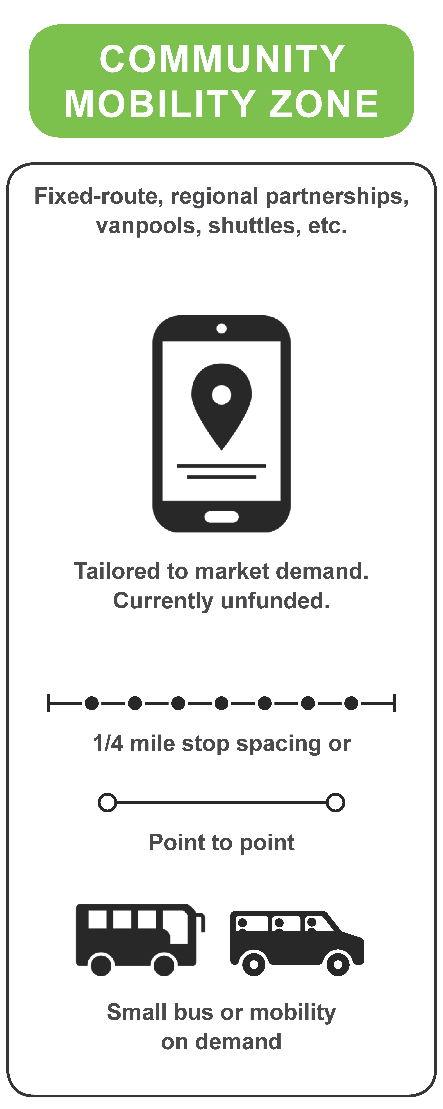
Recursos de movilidad
FRECUENTE
LOCAL
ZONA DE MOVILIDAD COMUNITARIA
Servicio que recorre los principales corredores de uso mixto con puntos de transferencia a otras rutas
Servicio de autobús que proporciona circulación dentro de los barrios, conectándolos a la red frecuente de transporte público
Rutas fijas, asociaciones regionales, traslados compartidos en camionetas, servicios de traslados, etc.
Servicio activo durante todo el día, desde las 5 a. m. hasta la medianoche, de lunes a viernes, y de 6 a. m. a medianoche, los fines de semana
Servicio frecuente de 15 minutos, de 6 a. m. a 6 p. m. los días de semana
Servicio activo durante todo el día, desde las 5 a. m. hasta la medianoche, de lunes a viernes, y de 6 a. m. a medianoche, los fines de semana
Frecuencia de 30 a 60 minutos
Frecuencia de 30 minutos, de 6 a. m. a 6 p. m. los días de semana
Adaptado a la demanda del mercado.
Actualmente sin fondos.
Distancia entre paradas de 1/4 milla o
Distancia entre paradas de 1/4 a 1/3 milla
Distancia entre paradas de 1/4 milla
Punto a punto
Autobús articulado
Autobús estándar
Autobús pequeño o movilidad a demanda
Autobús estándar
Notes:
Las imágenes ilustran:
Frecuente: servicio que recorre los principales corredores de uso mixto con puntos de transferencia a otras rutas
Intervalos durante todo el día, desde las 5 a. m. hasta la medianoche, de lunes a viernes, y de 6 a. m. a medianoche, los fines de semana. Servicio frecuente de 15 minutos, de 6 a. m. a 6 p. m. los días de semana.
Distancia entre paradas de autobús de 1/4 a 1/3 milla.
Servicio prestado por autobuses articulados y autobuses estándares.
Local: servicio de autobús que proporciona circulación dentro de los barrios, conectándolos a la red frecuente de transporte público
Servicio activo durante todo el día, desde las 5 a. m. hasta la medianoche, de lunes a viernes, y de 6 a. m. a medianoche, los fines de semana.
Frecuencia de 30 a 60 minutos.
De 6 a. m. a 6 p. m. los días de semana, con frecuencia de 30 minutos.
Distancia entre paradas de ¼ milla.
Servicio prestado por autobuses estándares.
Zona de movilidad comunitaria: rutas fijas, asociaciones regionales, traslados compartidos en camionetas, servicios de traslados, etc. Adaptado a la demanda del mercado. Actualmente sin fondos.
Distancia entre paradas de ¼ milla o punto a punto.
Servicio prestado por autobuses pequeños o movilidad a demanda.

Slide 8
Red propuesta
Servicio especializado
Nueva red frecuente
Servicio local simplificado
Nuevas conexiones transversales
Niveles de servicio
Frecuente
Local
Zonas de movilidad comunitaria
La zona de movilidad de Brockport no se muestra
NORTE

Slide 9
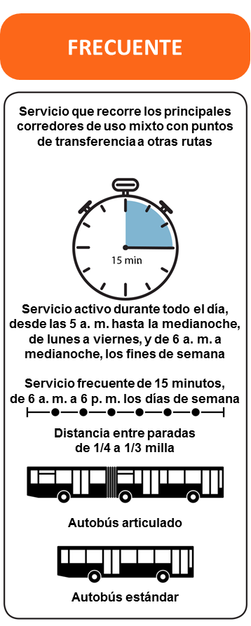
Rutas frecuentes
Niveles de servicio
Frecuente
Local
NORTE
Notes:
Frecuente: servicio que recorre los principales corredores de uso mixto con puntos de transferencia a otras rutas
Intervalos durante todo el día, desde las 5 a. m. hasta la medianoche, de lunes a viernes, y de 6 a. m. a medianoche, los fines de semana. Servicio frecuente de 15 minutos, de 6 a. m. a 6 p. m. los días de semana.
Distancia entre paradas de autobús de 1/4 a 1/3 milla.
Servicio prestado por autobuses articulados y autobuses estándares.

Slide 10
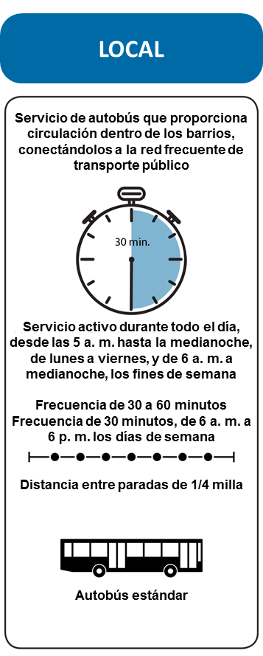
Rutas locales
Niveles de servicio
Local
Rutas transversales
Frecuente
NORTE
Notes:
Local: servicio de autobús que proporciona circulación dentro de los barrios, conectándolos a la red frecuente de transporte público
Servicio activo durante todo el día, desde las 5 a. m. hasta la medianoche, de lunes a viernes, y de 6 a. m. a medianoche, los fines de semana.
Frecuencia de 30 a 60 minutos.
De 6 a. m. a 6 p. m. los días de semana, con frecuencia de 30 minutos.
Distancia entre paradas de ¼ milla.
Servicio prestado por autobuses estándares.

Slide 11
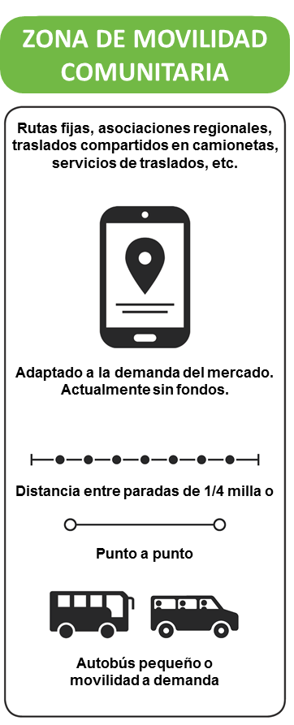
Zonas de movilidad comunitaria
Zonas de movilidad comunitaria
Red propuesta
NORTE
Zona | Área de la comunidad
A | Greece
B | Lexington Ave (Ciudad de Rochester)
C | Irondequoit
D | Webster
E | Henrietta
F | Brockport
Notes:
Zona de movilidad comunitaria: rutas fijas, asociaciones regionales, traslados compartidos en camionetas, servicios de traslados, etc. Adaptado a la demanda del mercado. Actualmente sin fondos.
Distancia entre paradas de ¼ milla o punto a punto.
Servicio prestado por autobuses pequeños o movilidad a demanda.

Slide 12
Zonas de movilidad comunitaria
Zonas de movilidad comunitaria
Red propuesta
Actualmente en la parte del plan que no tiene financiamiento.
El próximo estudio de gestión de la movilidad explorará las opciones para estas áreas.
NORTE
Zona | Área de la comunidad
A | Greece
B | Lexington Ave (Ciudad de Rochester)
C | Irondequoit
D | Webster
E | Henrietta
F | Brockport
Notes:
Las áreas de zonas de movilidad comunitaria actualmente incluyen Greece, Lexington Ave (Ciudad de Rochester), Irondequoit, Webster, Henrietta y Brockport.

Slide 13
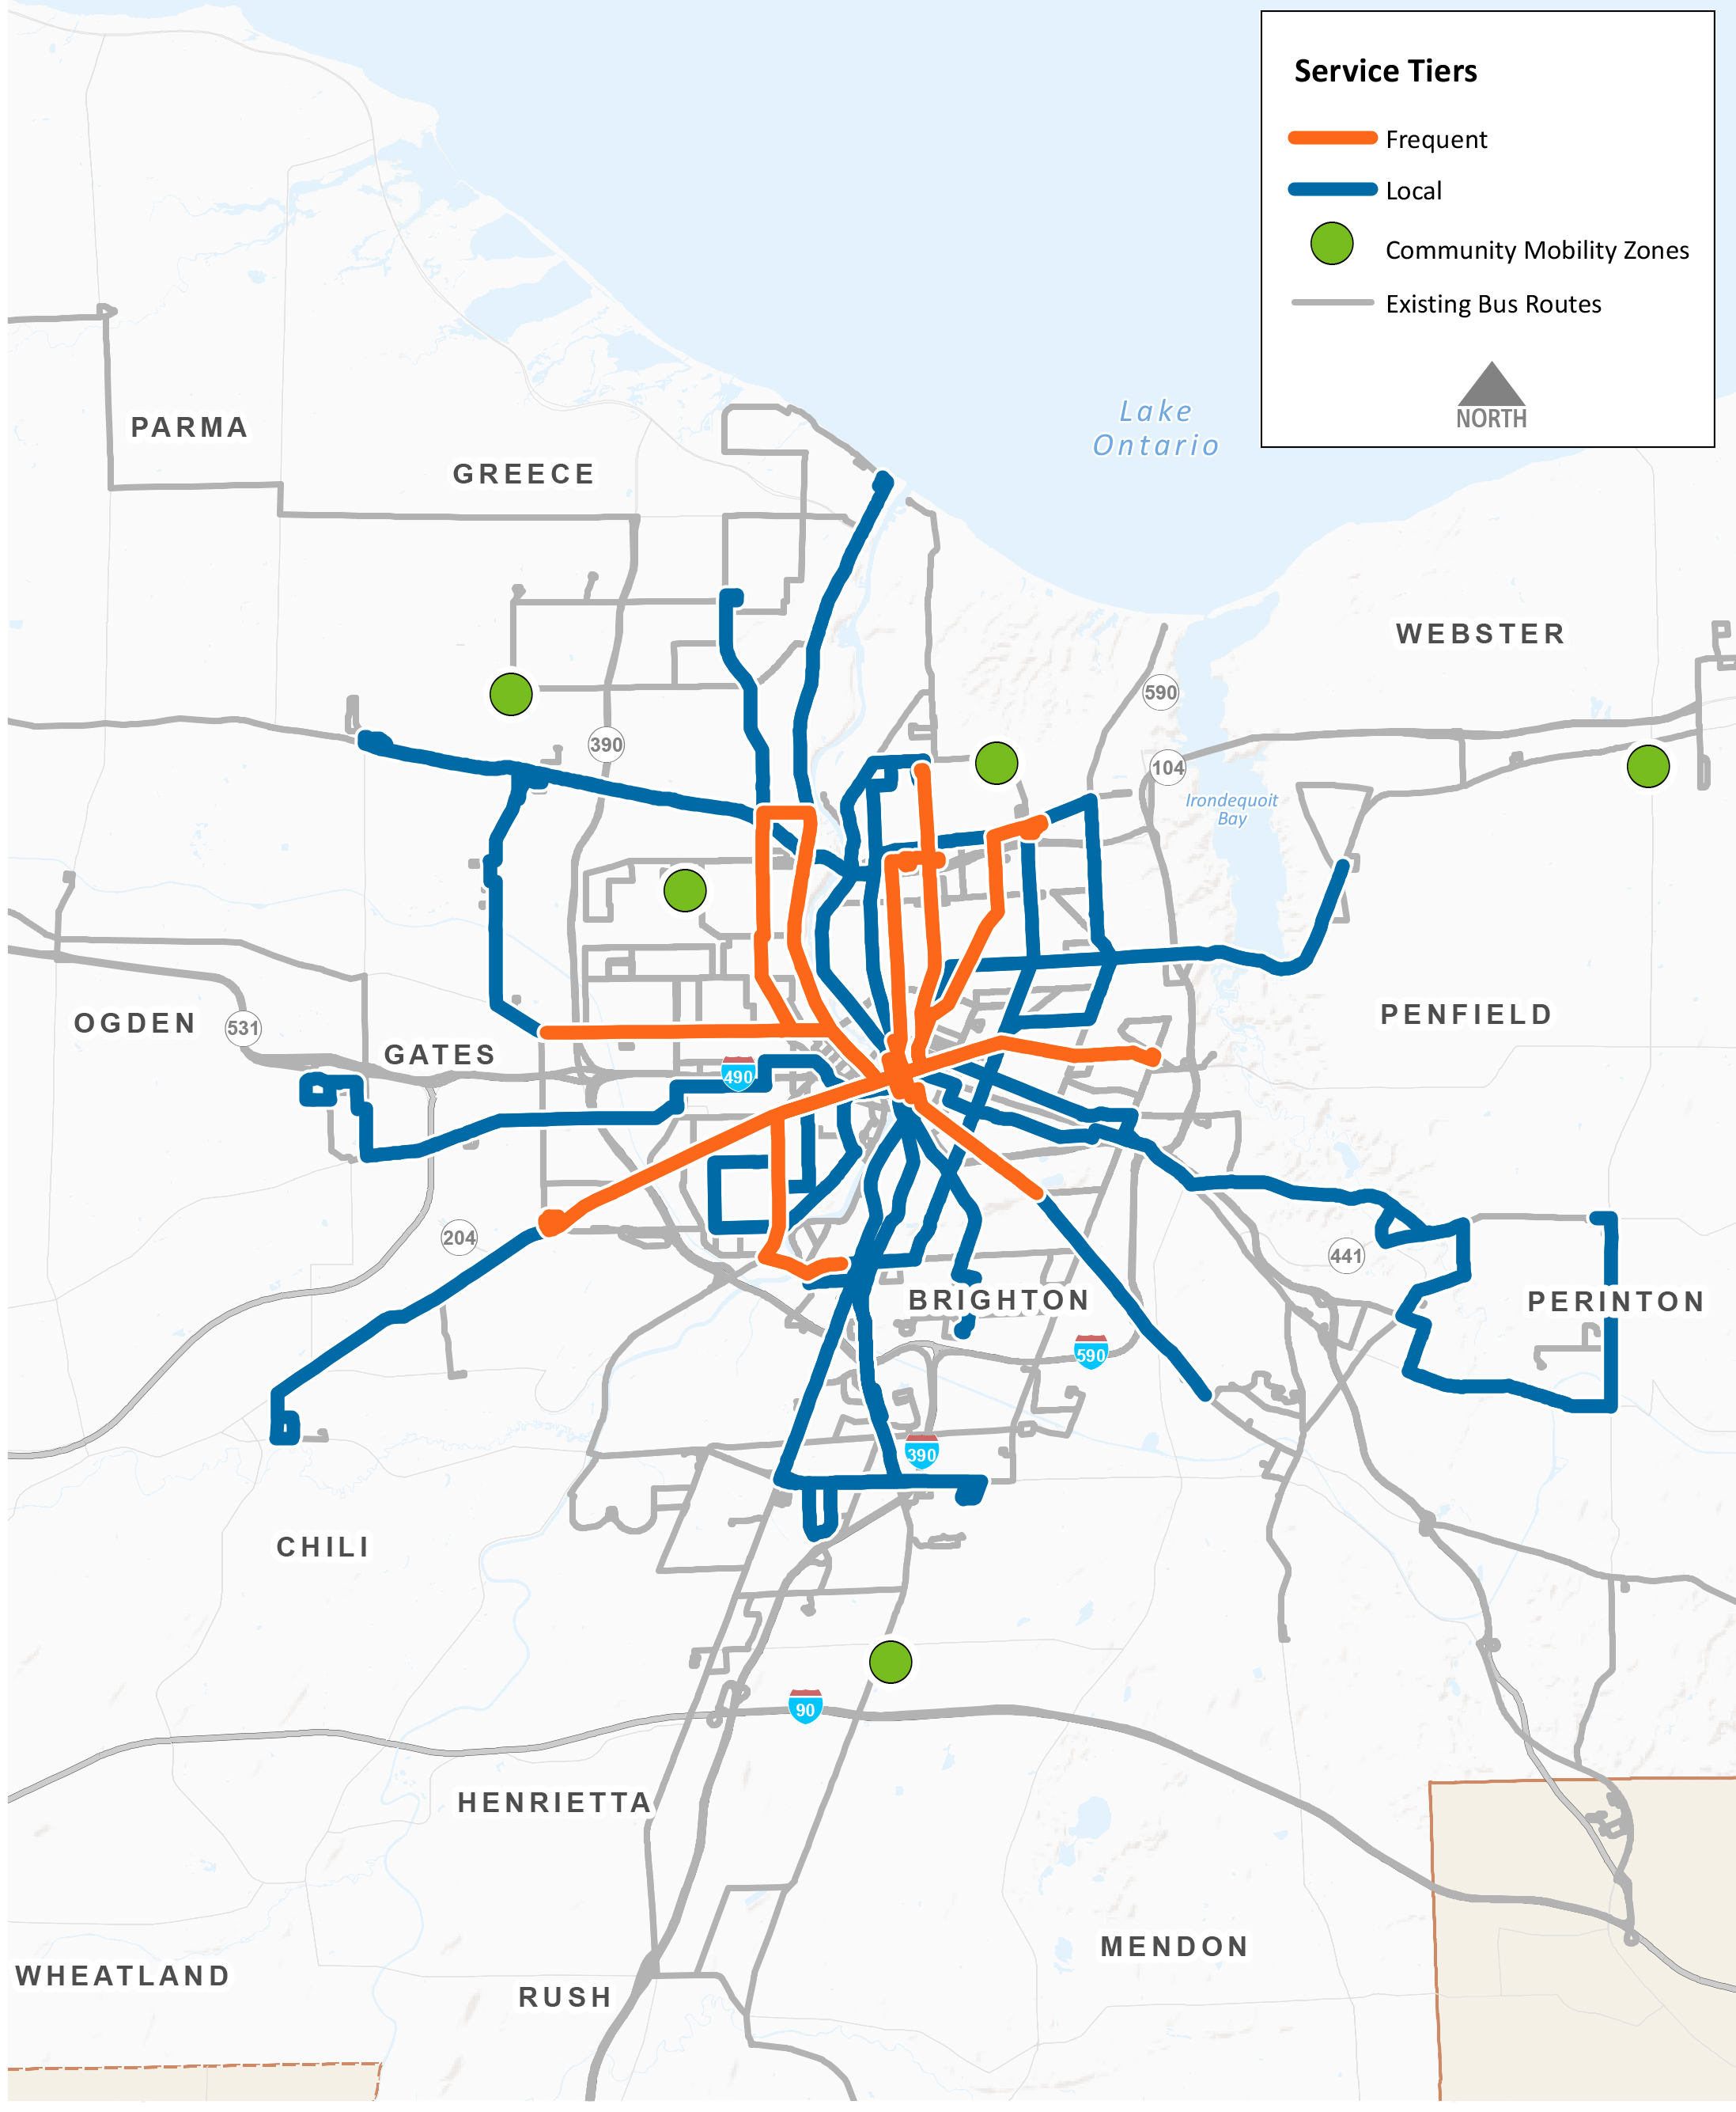
Red propuesta
Niveles de servicio
Frecuente
Local
Zonas de movilidad comunitaria
Rutas de autobuses existentes
NORTE
Diez rutas frecuentes
Servicio local simplificado
Dos nuevas conexiones transversales
Seis zonas de movilidad
La zona de movilidad de Brockport no se muestra

Slide 14
Beneficios para los clientes
 | Red frecuente (servicio diario continuo, cada 15 minutos)
 | Existente | Propuesto
 | 0 clientes de días de semana tienen acceso al servicio frecuente | 32,900 clientes de día de semana tendrán acceso al servicio frecuente
 | 0 personas tienen acceso al servicio frecuente | 174,400 personas tendrán acceso al servicio frecuente
 | 0 empleos tienen acceso al servicio frecuente | 109,300 empleos tendrán acceso al servicio frecuente
Nueva red frecuente
64 % de los clientes actuales tendrán acceso al servicio diario continuo cada 15 minutos
23 % de los residentes y 33 % de los empleados en el condado de Monroe tendrán acceso a servicios frecuentes
Sobre la base de ½ milla
Notes:
La foto muestra los efectos de una red frecuente:
Actualmente, 0 clientes de los días de semana tienen acceso al servicio frecuente. Según el bosquejo propuesto, 32,900 clientes de días de semana tendrán acceso al servicio frecuente.
Actualmente, 0 personas tienen acceso al servicio frecuente. Con las modificaciones del bosquejo propuesto, 174,400 personas tendrán acceso al servicio frecuente.
Actualmente, 0 empleos tienen acceso al servicio frecuente (sobre la base de ½ milla). El bosquejo propone modificaciones que permitirán que 109,300 empleos tengan acceso al servicio frecuente (sobre la base de ½ milla).

Slide 15
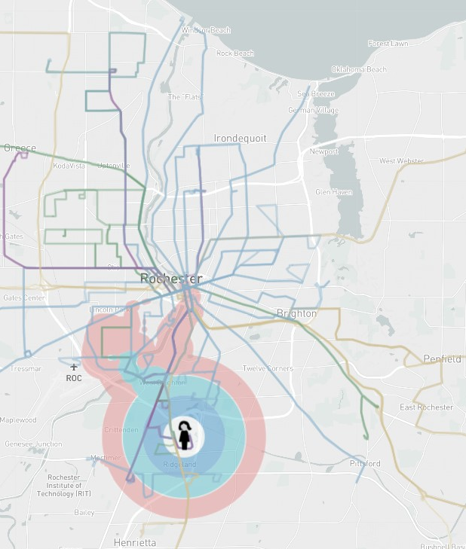
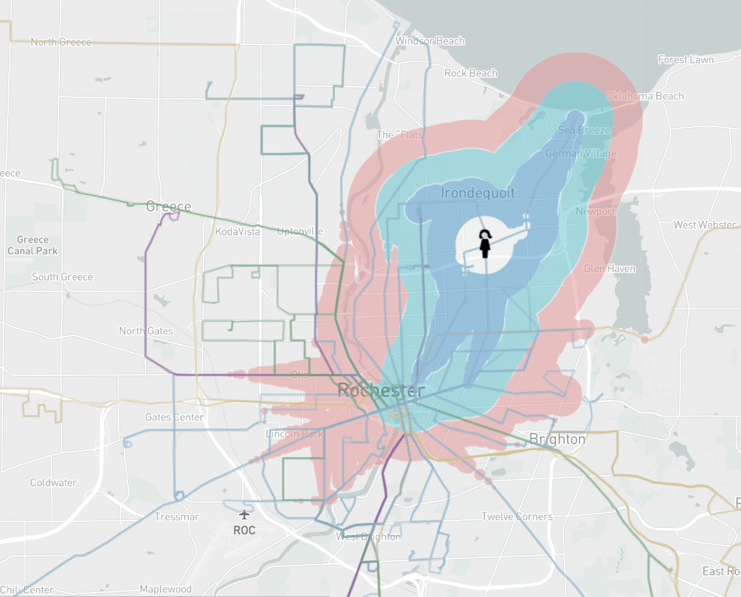
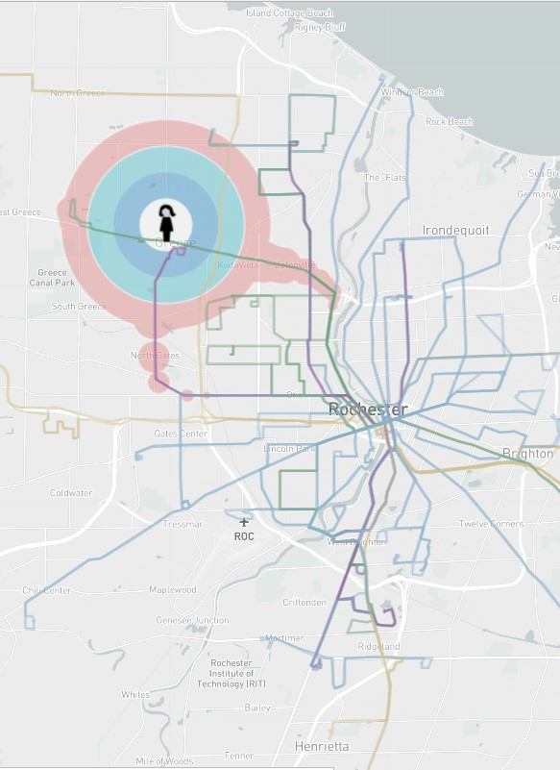
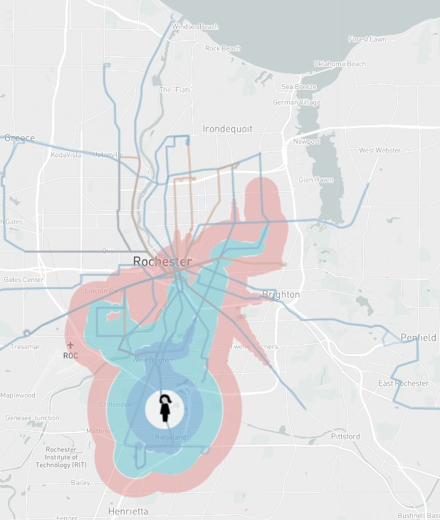
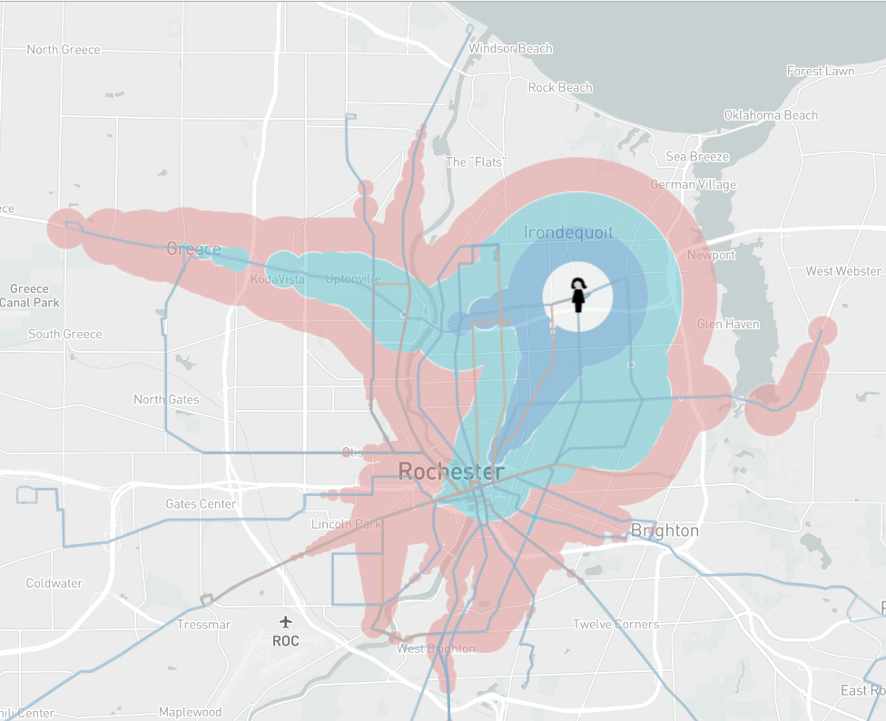
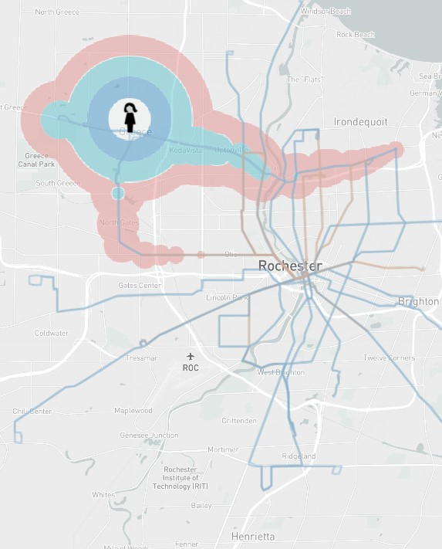
Beneficios para los clientes
MCC
Irondequoit
Greece
Mejoras en el tiempo de viaje
Existente
Tiempos de viaje mejorados gracias a nuevas conexiones transversales y rutas optimizadas
Propuesto
¿Qué tan lejos puede ir un cliente, en promedio, a las 5 p. m. en un día de semana?
15 min
30 min
45 min
60 min
Notes:
La imagen muestra la diferencia entre cuánto pueden viajar actualmente los clientes en determinados marcos horarios en comparación con la posibilidad según las recomendaciones propuestas.

Slide 16
Impactos para los clientes
5 % de los viajes actuales de los clientes tienen una caminata de 10 minutos hasta el servicio
Las zonas de movilidad comunitaria reducirán estos impactos a través de soluciones alternativas de movilidad
Notes:
La imagen muestra un mapa que ilustra la descripción del texto

Slide 17
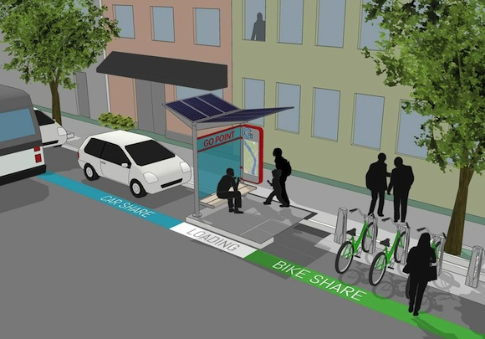
Mejoras importantes
Nodos de conexión
Las ubicaciones ideales incluyen
Puntos clave de convergencia de la red que maximizan las conexiones con el sistema de transporte público
Áreas fuera de la red donde las opciones de rutas fijas dan paso a las opciones de movilidad más rentables
Nodos de conexión
Red propuesta
NORTE
Notes:
La imagen muestra mapas de los nodos de conexión propuestos.

Slide 18
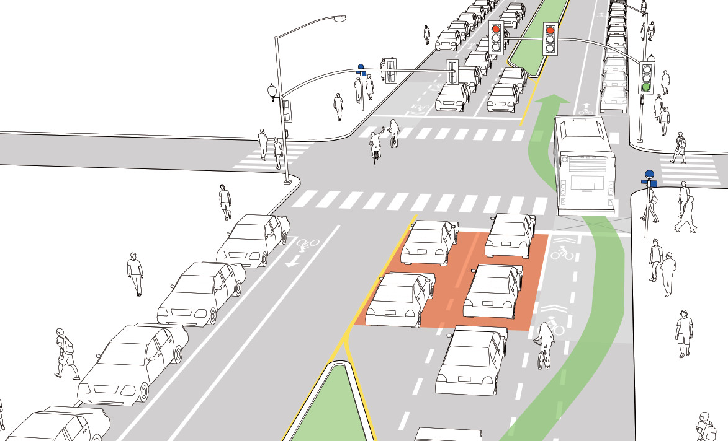
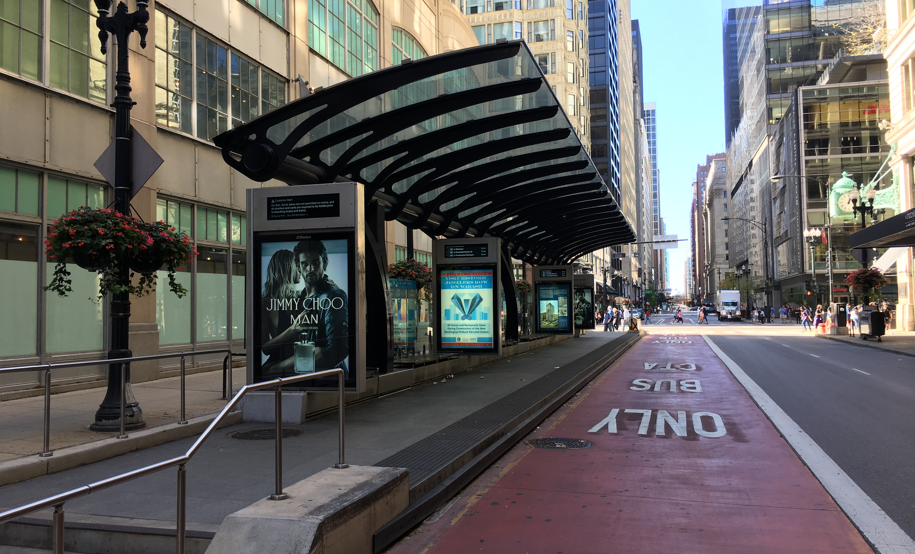
Mejoras importantes
Transporte público mejorado
Prioridad para el transporte público a lo largo de los corredores clave
Prioridad de señalización para el transporte público (TSP)
Desvíos de colas y carriles para enlace
Paradas mejoradas
Información de llegada en tiempo real
Plataformas de acceso a nivel
Elementos de seguridad, como cámaras e iluminación
Autobuses mejorados
Autobuses eléctricos de marca
Vehículos con piso bajo
Vehículos de alta capacidad
Notes:
Las imágenes muestran fotos de calles

Slide 19
Estrategia de apertura al público
Sesiones de información al público
Herramienta de mapeo interactivo en línea
Talleres con las partes interesadas
Sesiones espontáneas en RTS Transit Center y otros emplazamientos de la comunidad
Publicidad y difusión en los medios
Más de 60 eventos de difusión programados en mayo
3 sesiones de información al público
6 grupos de enfoque
Comunicación de apertura del Director general
29 sesiones espontáneas en el Transit Center
7 sesiones espontáneas en la comunidad
21 sesiones espontáneas de empleados
Notes:
Se muestran íconos que ilustran los encabezados

Slide 20
Próximos pasos
Pulir el bosquejo del plan de red (primavera y verano 2018)
Continuar con la participación de la comunidad y las partes interesadas
Notes:
Aparecen íconos que ilustran el texto

Slide 21
Resumen
El plan maximiza la eficiencia del sistema dentro del financiamiento actual.
Los cambios recomendados cumplen con los objetivos señalados por los principios rectores.
La nueva red frecuente brinda movilidad mejorada a los clientes actuales, residentes y empleados.
Las nuevas rutas transversales reducen los tiempos de viaje de los clientes.
El servicio local simplificado es más fácil de comprender y usar.

